Slide 1

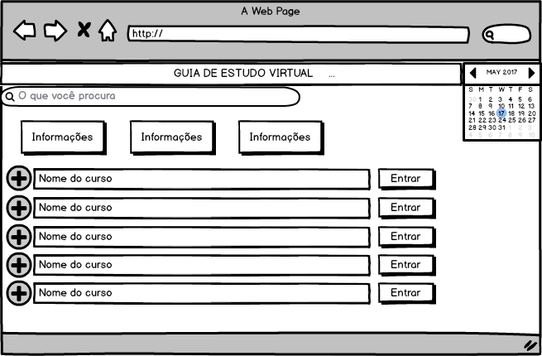
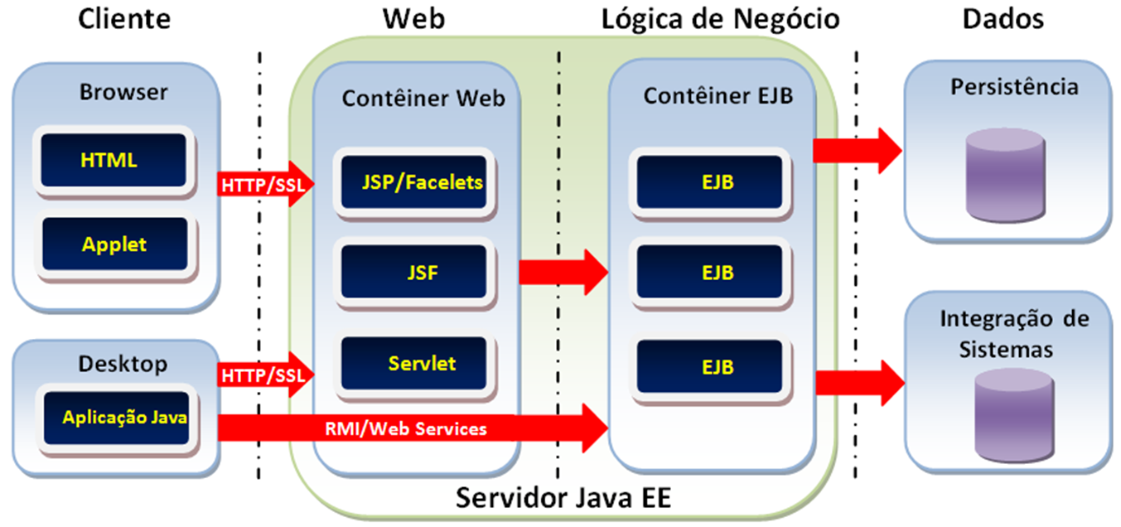
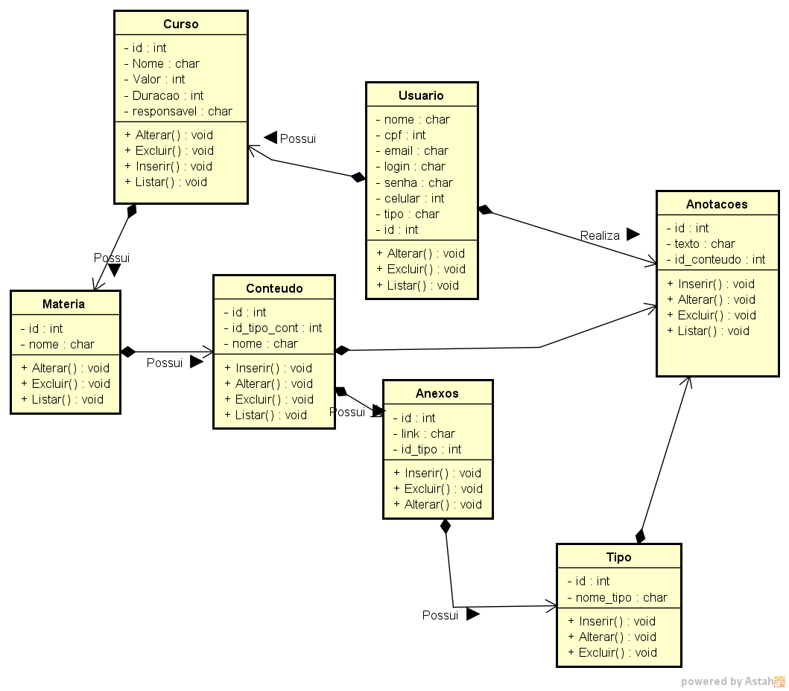
TÍTULO DO TRABALHO E SUBTÍTULO EM ARIAL 60 NEGRITO Primeiro Autor; Segundo Autor; Terceiro Autor; Quarto Autor. 2ª Jornada de Integração e Iniciação Científica – Faculdade Cesusc – Santa Catarina – SC – Brasil
INTRODUÇÃO (obrigatório).
Ao necessitarmos de um serviço nossa primeira ação hoje é abrir um navegador em um dispositivo móvel ou computador. Para encontrar o que queremos basta entrar em uma engine de busca. O google, por exemplo, encontra as respostas para quase tudo que precisamos, porém exige do usuário algum conhecimento mais avançado quando há necessidade de respostas mais precisas. Para suprir essas necessidades de busca em situações específicas, inúmeras soluções do tipo plataforma de negócios tem sido construídas para aproximar clientes e fornecedores. AirBNB, para quem quer encontrar casas e quartos para alugar; a Estante Virtual para encontrar livros usados, o OLX para compradores e vendedores de quase tudo que se imagina. Este trabalho propõe um sistema que implemente um framework para o desenvolvimento de uma plataforma de serviços independente do modelo de negócios a ser implementado.
OBJETIVO (obrigatório).
A plataforma de serviços web tem por missão facilitar o encontro entre prestadores e demandantes de serviços priorizando a localidade e as avaliações dos clientes.
DESENVOLVIMENTO PESQUISA (obrigatório).
Escrever sobre alguns atributos e métodos das classes. (Explicar o diagram de classes.
(colocar a figura do diagram de classes)
Descrever os wireframes e mostrar os dois principais.
A infra estrutura tecnológica adotada para desenvolver a aplicação é composta por:
JavaEE 6, como arquitetura de aplicação conforme demonstrado na Figura 2, complementada por três frameworks open source : Hibernate (Model), Spring (Controller), JSF com Primefaces (View);
MySQL 5.5, para o armazenamento dos dados;
Maven, para gerenciar as dependências da aplicação;
Git e Github, como repositório de versionamento do sistema;
Apache TomEE, como servidor de aplicação Web que implementa o JavaEE;
Eclipse, como ambiente de desenvolvimento integrando todas as tecnologias .
Figura 2 – Arquitetura de Aplicação Java EE
Fonte: dados preliminares
CONSIDERAÇÕES FINAIS (obrigatório)
O corpo do texto deve ser escrito em Arial 14 Normal, espaçamento Simples entre linhas. O corpo do texto deve ser escrito em Arial 14 Normal, espaçamento Simples entre linhas. O corpo do texto deve ser escrito em Arial 14 Normal, espaçamento Simples entre linhas. O corpo do texto deve ser escrito em Arial 14 Normal, espaçamento Simples entre linhas. O corpo do texto deve ser escrito em Arial 14 Normal, espaçamento Simples entre linhas. O corpo do texto deve ser escrito em Arial 14 Normal, espaçamento Simples entre linhas. O corpo do texto deve ser escrito em Arial 14 Normal, espaçamento Simples entre linhas. O corpo do texto deve ser escrito em Arial 14 Normal, espaçamento Simples entre linhas..
1 Titulação: (ex: Graduando em Administração). Instituição atual: (ex: Faculdade Cesusc) /e-mail
2 Titulação: (ex: Mestre em Direito). Instituição atual: (ex: Faculdade Cesusc) /e-mail
3 Titulação: (ex: Especialista em Administração). Instituição atual: (ex: Faculdade Cesusc) /e-mail
4 Titulação: (ex: Doutor em Engenharia). Instituição atual: (ex: Faculdade Cesusc) /e-mail
REFERÊNCIAS BIBLIOGRÁFICAS
[Exemplo de referência de livro]
GIL, Antônio Carlos. Como elaborar projetos de pesquisa. 4. ed. São Paulo: Atlas, 2002.
MARCONI, Marina de Andrade; LAKATOS, Eva Maria. Técnicas de Pesquisa: planejamento e execução de pesquisas, amostragens e técnicas de pesquisas, elaboração, análise e interpretação de dados. 6. ed. São Paulo: Atlas, 2007.

